Slide 1

Ablaufplan für unsere Teamfortbildung am XX.XX.20XX
PÄDAGOGISCHE ALLTAGSSITUATION: XX
Vorbereitung vor dem Start der Fortbildung:
Raum vorbereiten: Beamer funktionsfähig? Leinwand oder leere Wand vorhanden? Sitzgelegenheiten?
Snacks und Getränke
benötigtes Material (Stifte, Papier, Marker, Moderationskarten etc.)
Zeiten für Beginn, Pausen und Ende festlegen
Bildungspläne bereitlegen
…

Slide 2
Ablaufplan für unsere Teamfortbildung am XX.XX.20XX
PÄDAGOGISCHE ALLTAGSSITUATION: XX
Passt die Tabelle an euren geplanten Ablauf an: Löscht Zeilen/Abschnitte, verändert die Reihenfolge, fügt eigene Abschnitte ein und passt die Zeitplanung individuell an.
Uhrzeit / Dauer | Thema / Inhalt | Methode | Material
9:00 Uhr (5 Min.) | Begrüßung & Einführung: Aufbau des Bildungsplans | Einführung | Seite 12 im Bildungsplan Ablaufplanung der heutigen Fortbildung Video: „Wie ist der Bildungsplan aufgebaut?“
XX Uhr (x min) | Einstimmung in das Thema: Einstieg ins Thema |  | x x x
XX Uhr (x min) | Einstimmung in das Thema: Selbstreflexion individueller Erfahrungen |  | x x x
XX Uhr (x min) | Zentrale Aspekte der Alltagssituation: Fachwissen |  | x x x
XX Uhr (x min) | Pädagogisches Handeln: |  | x x x
XX Uhr (x min) | Pädagogisches Handeln: |  | x x x
XX Uhr (x min) | Pädagogisches Handeln: |  | x x x

Slide 3
Ablaufplan für unsere Teamfortbildung am XX.XX.20XX
PÄDAGOGISCHE ALLTAGSSITUATION: XX
Uhrzeit / Dauer | Thema / Inhalt | Methode | Material
XX Uhr (x min) | Aussagen von Kindern |  | x x x
XX Uhr (x min) | Aussagen von Kindern |  | x x x
XX Uhr (x min) | Vorsicht |  | x x x
XX Uhr (x min) | Verknüpfung mit den Bildungsbereichen XYZ |  | x x x
XX Uhr (x min) | Partizipative Bildungsumgebung |  | x x x
XX Uhr (x min) | Abschluss & Reflexion |  | x x x

Slide 4
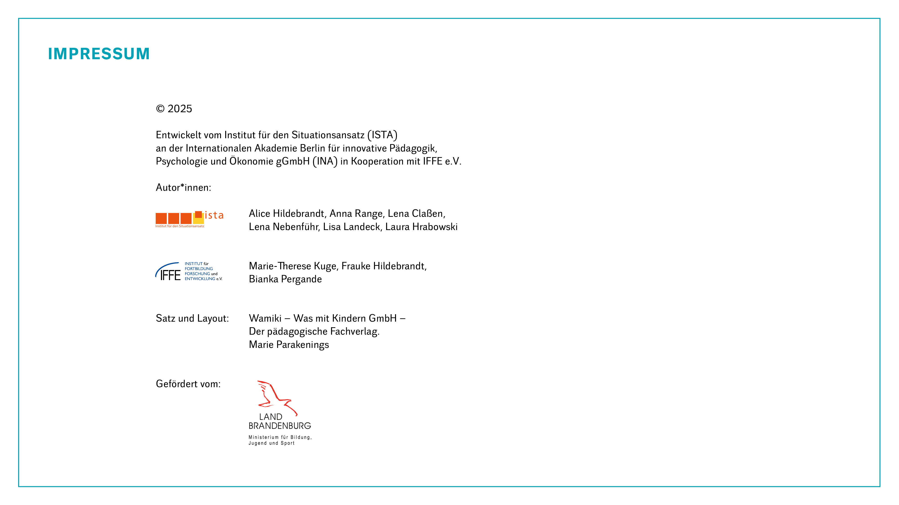
PÄDAGOGISCHE ALLTAGSSITUATION: XX

